Slide 1


الحفاظ على البيئة
: لارين حماد ، زينة قديس ، ميرال حداد ، راما حناقطه صنع من قبل

Slide 2

للإنسان دور خاص في الحفاظ على البيئة.
أحد أهم الأشياء التي يمكننا القيام بها لمساعدة البيئة هو طاعة قوانين الطبيعة.
الإنسان مسئول عن حماية البيئة من عدم توازنها ، وإبقائها في حالة توازن ، لأنه وحده القادر على فعل ذلك دون الإضرار بها. وهناك العديد من الطرق لتحقيق ذلك:
على الإنسان أن يقلل من استخدام الآلات لأنها تسبب التلوث، حيث أنه من أسباب اختلال التوازن البيئي التطور التكنولوجي.
عدم استخدام المبيدات التي تحتوي على مواد كيميائية ضارة ، لأنها يمكن أن تسبب انتشار الأمراض.
يجب المحافظة على التوازن البيئي من خلال حماية الحيوانات المهددة والحفاظ على المناطق الطبيعية.
أدى تطوير القوانين لحماية الحيوانات البرية من الانقراض إلى استصلاح الأراضي ، مما ساعد على استعادة توازن البيئة.
يعد التخلص من النفايات بشكل صحيح أمرًا مهمًا للحفاظ على سلامة البيئة. هذا يعني التخلص منها بطريقة لا تعرّض الناس أو البيئة للخطر.
يجب أن نكون حذرين بشأن الكمية التي نشتريها وكيف نستخدم الأشياء ، حتى لا نستهلك الموارد الطبيعية التي ستنفذ في النهاية.
الماء جزء مهم من البيئة ، ونحن بحاجة إلى استخدامه بحكمة لحماية كوكبنا.

Slide 3
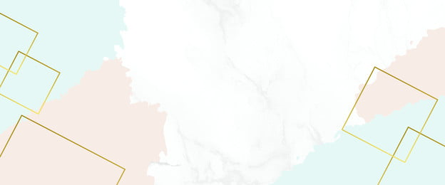

إعادة الاستخدام
إعادة الاستخدام هي إجراء أو ممارسة لاستخدام عنصر ما ، سواء لغرضه الأصلي (إعادة الاستخدام التقليدية) أو للقيام بوظيفة مختلفة (إعادة الاستخدام الإبداعي). يجب التمييز بينه وبين إعادة التدوير ، وهو تكسير المواد المستعملة لصنع مواد أولية لتصنيع منتجات جديدة. تساعد إعادة الاستخدام - بأخذ العناصر المستخدمة سابقًا ، وليس إعادة معالجتها - على توفير الوقت والمال والطاقة والموارد. من الناحية الاقتصادية الأوسع ، يمكن لذلك أن يجعل المنتجات عالية الجودة متاحة للأفراد والمنظمات ذات الموارد المحدودة ، مع توفير الوظائف والنشاط التجاري الذي يساهم في الاقتصاد.
يمكن التبرع بالكتب والمجلات للمدارس أو المكتبات العامة أو دور رعاية المسنين. يمكن التبرع بالصحف لمتاجر الحيوانات الأليفة.
يعد تقديم الأثاث والأدوات المنزلية والملابس التي لم تعد ضرورية إلى الأشخاص المحتاجين أو الأصدقاء أو المؤسسات الخيرية مثالاً آخر على إعادة الاستخدام.

Slide 4



تقليل الاستعمال
من وجهة نظر علم البيئة، فإن التقليل يعني ببساطة استهلاكًا أقل. تعتبر هذه الخطوة إلى حد بعيد أهم خطوة يمكن اتخاذها نحو مساعدة الكوكب ، وهذا هو السبب في أنها تقع على قمة التسلسل الهرمي. يُطلق عليها أحيانًا اسم "تقليل المصدر" ، والذي يقلل من الحاجة إلى مورد قبل إنشائه.
إلغاء الاشتراكات في المجلات غير المرغوب فيها، وتناول كميات أقل من المواد الغذائية التي تستهلك الكثير من الطاقة، وإيقاف تشغيل الماء أثناء تنظيف الأسنان بالفرشاة بدلاً من تركه يعمل لمدة دقيقتين كاملتين هي أمثلة أخرى على التقليل.

Slide 5


إعادة التّدوير
إعادة التّدوير هي عملية جمع المواد (التي كان من الممكن التخلص منها كقمامة) ومعالجتها وإعادة تصنيعها في منتجات جديدة.
:أمثلة على العناصر القابلة لإعادة التدوير
- الورق بما في ذلك الصحف والمجلات والورق المختلط والكرتون
- القوارير الزّجاجية
- المنتجات البلاستيكية الصلبة
- العبوات المعدنية ، بما في ذلك علب الصفيح والألمنيوم والصلب
- نفايات الطعام ، إذا كانت مدينتك بها برنامج لجمع المواد العضوية

Slide 6


التطوّع
يمكن أن تساعد مساهمتك كمتطوعٍ بيئي في ضمان بقاء الغابات أو الأنواع المهددة بالانقراض على المدى الطويل. هذا لأنك تشارك بنشاط في الحفاظ على تلك المنطقة أو الأنواع. يمكن لمشاركتك كمتطوع بيئي أن يكون لها تأثير غير مباشر.

Slide 7

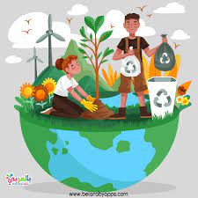
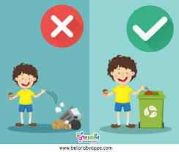
التعليم
يجب تعليم الأطفال في المدارس عن أهمية الحفاظ على البيئة.

Slide 8

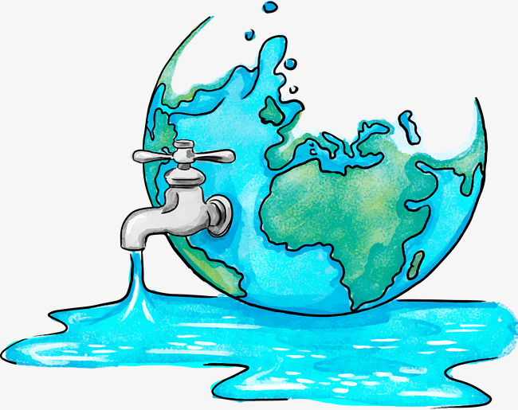
الحفاظ على المياه
كلما قل استخدام المياه ، قل الجريان السطحي ومياه الصرف التي ينتهي بها المطاف في المحيط، كما يساعد ذلك في الحفاظ على مصادر المياه المحدودة.

Slide 9


تسوّق بحكمة
شراء كميات أقل من البلاستيك وإحضار حقيبة تسوق قابلة لإعادة الاستخدام يساهم في تقليل النفايات.

Slide 10

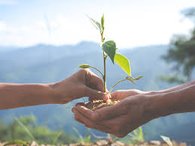
ازرع شجرة
توفّر الأشجار الغذاء والأكسجين ، فهي تساعد في توفير الطاقة وتنقية الهواء ومكافحة تغيّر المناخ.

Slide 11

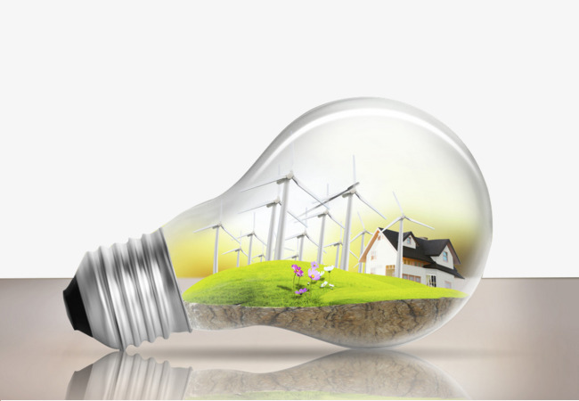
استخدام المصابيح الكهربائية طويلة الأمد
تقلّل المصابيح الموفّرة للطاقة من انبعاثات غازات الاحتباس الحراري. يجب أيضًا إطفاء الإنارة في الغرف عند مغادرتها.

Slide 12

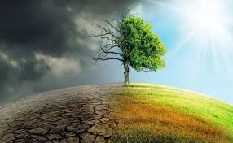
لا ترسل مواد كيميائية إلى مجارينا المائية
اختر مواد كيميائية غير سامة في المنزل أو المكتب حتى لا تساهم في تلويث الماء.

Slide 13

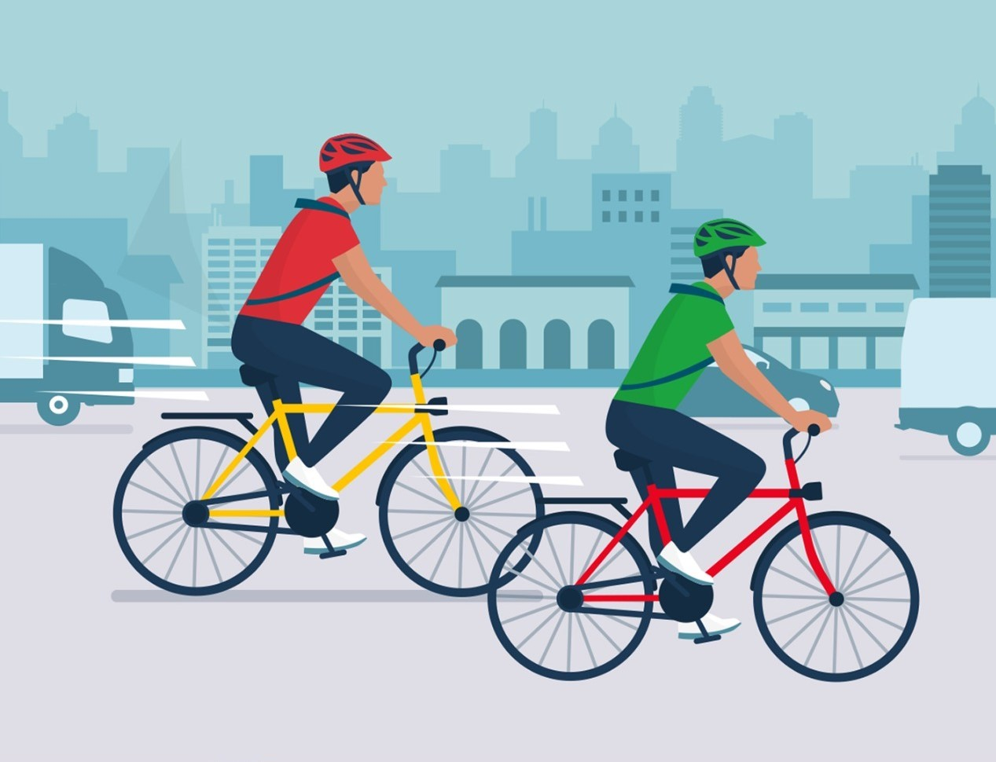
حاول أن تقلّل قيادة السّيّارة
بدلاً من قيادة السّيّارات ، يمكنك المشي أو ركوب الدّراجة ، فبذلك تكون أكثر صداقة للبيئة وتقلّل من التلوث.

Slide 14

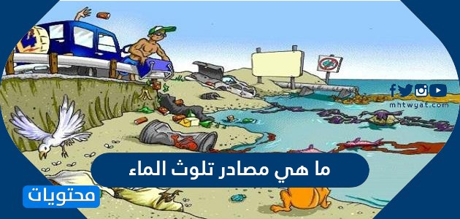
تلوّث المياه
تلوث الماء هو اختلاط مصادر المياه بمواد تجعل المياه غير صالحة للشّرب والطّبخ والتنظيف والسّباحة وغيرها من الأنشطة. تشمل الملوّثات المواد الكيميائية والقمامة والبكتيريا والطفيليات.
أسباب تلوّث المياه:
بعض الأسباب تؤدي بشكل مباشر إلى تلوّث المياه والبعض الآخر بشكل غير مباشر. تقوم العديد من المصانع بإلقاء المياه الملوثة والمواد الكيميائية والمعادن الثقيلة في المجاري المائية الرئيسية مما يؤدي إلى تلوّث المياه المباشر. أحد الأسباب الأخرى لتلوّث المياه هو استخدام الأساليب الحديثة في المزارع.
آثار تلوّث المياه:
المسطّحات المائية بالقرب من المناطق الحضرية ملوّثة للغاية. هذا نتيجة إلقاء القمامة والمواد الكيميائية السامة من قبل المؤسّسات الصناعية والتّجارية. يؤثر تلوث المياه بشكل كبير على الحياة المائية. إنه يؤثر على التمثيل الغذائي والسلوك ويسبب المرض والوفاة في نهاية المطاف.

Slide 15
طرق منع تلوّث المياه
التقط القمامة وتخلّص منها في سلّة مهملات.
لا تضع السماد على العشب قبل هطول الأمطار مباشرة. سوف تصل المواد الكيميائية إلى المجاري المائية وتلوّثها. ويمكنك استبدال الأسمدة الكيماوية بمواد عضويّة.
لا تترك أوراق الشجر في الشارع. هذا يسد ويضر مصارف مياه الأمطار.
اغسل سيارتك أو المعدّات الخارجية حيث يمكن أن تتدفق إلى منطقة مليئة بالحصى أو العشب بدلاً من الشارع.
لا تصب زيت المحرك الخاص بك في مصارف المياه. خذها إلى أقرب متجر لقطع غيار السيارات.
لا تقم أبدًا بتنظيف الانسكاب عن طريق رشّه في مصرف مياه الأمطار. ضع فضلات القطط أو الرمل أو أي مادة ماصة أخرى على الانسكاب. بمجرد أن يصبح السائل صلبًا ، كنّسه وألقِه في سلّة مهملات.

Slide 16

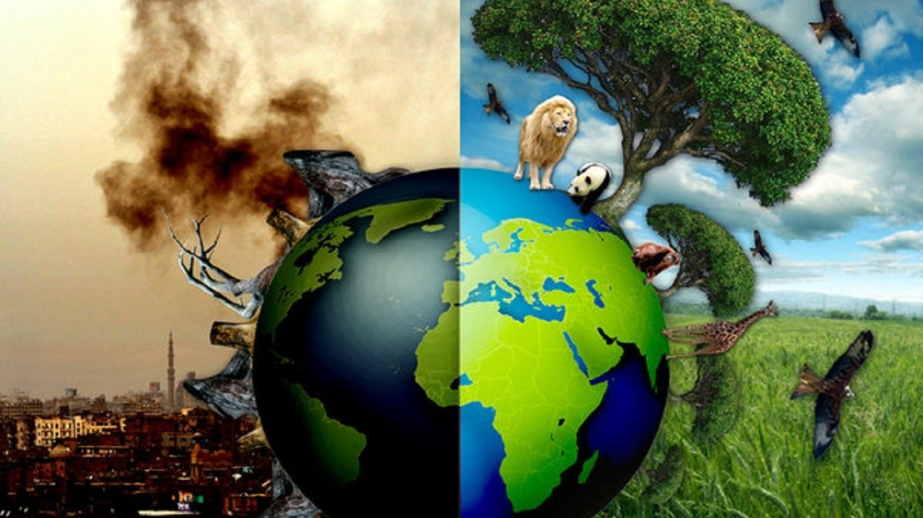
تلوّث الأرض
ما هو تلوّث الارض؟ يشير تلوث الأرض إلى تدهور سطح الأرض عند وتحت مستوى سطح الأرض. وهو ناتج عن تراكم النفايات الصلبة والسائلة التي تلوّث المياه الجوفية والتربة.
أسباب تلوّث الأرض:
في حين أن هناك العديد من الأسباب لتلوّث الأراضي ، فإن العوامل المساهمة الرئيسية تشمل القمامة والنفايات والتحضّر والبناء والتّعدين والاستخراج والزراعة.
آثار تلوّث الأرض:
تجعل التّربة الملوّثة من الصعب على المزارعين زراعة المحاصيل، فيقلّ لنا الغذاء. كما يتغير الطقس كثيرًا ويسبب مشاكل كبيرة مثل الفيضانات والأمطار الغزيرة. هذا أيضًا يجعل من الصعب على الحيوانات أن تعيش ، وقد يختفي بعضها إلى الأبد.

Slide 17

حلول تلوّث الأرض
التقليل من استخدام الأسمدة والمبيدات واستبدالها بمواد طبيعية.
استخدم المنتجات القابلة للتحلل.
القضاء على القمامة وإعادة تدويرها.
التّخلص من المخلفات بالطريقة الصحيحة.
إعادة استخدام المواد البلاستيكية في كثير من الأحيان.
إعادة التشجير في المناطق المكشوفة.

Slide 18

تلوّث الهواء
تلوث الهواء هو اختلاط البيئة الداخلية أو الخارجية بأي عامل كيميائي أو فيزيائي أو بيولوجي يغير الخصائص الطبيعية للغلاف الجوي. تعتبر أجهزة الاحتراق المنزلية والسيارات والمنشآت الصناعية وحرائق الغابات مصادر شائعة لتلوث الهواء.
أسباب تلوّث الهواء:
ينتج تلوث الهواء عن الجزيئات الصلبة والسائلة وبعض الغازات العالقة في الهواء. يمكن أن تأتي هذه الجسيمات والغازات من عوادم السيارات والشاحنات ، والمصانع ، والغبار ، وحبوب اللقاح ، وجراثيم العفن ، والبراكين ، وحرائق الغابات.
آثار تلوث الهواء:
يمكن أن يتسبب التعرض لمستويات عالية من تلوث الهواء في مجموعة متنوعة من النتائج الصحية الضارة حيث يزيد من مخاطر الإصابة بأمراض الجهاز التنفسي وأمراض القلب وسرطان الرئة.

Slide 19
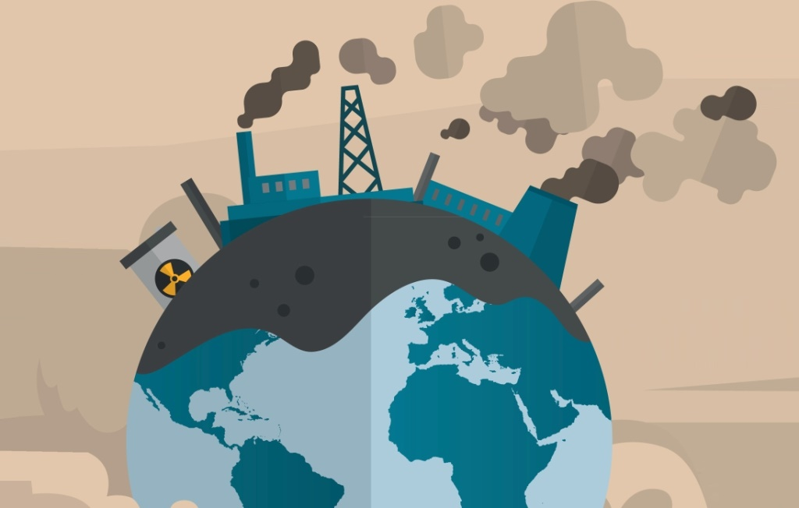
كيفية إصلاح مشكلة تلوث الهواء
قيادة سيارتك أقل.
حافظ على سيارتك في حالة جيدة.
قم بإيقاف تشغيل المحرّك الخاص بك.
لا تحرق القمامة.
زراعة ورعاية الأشجار.
قم بالتبديل إلى معدات العشب الكهربائية أو التي تعمل بالطاقة اليدوية.
استهلك طاقة أقل.

Slide 20

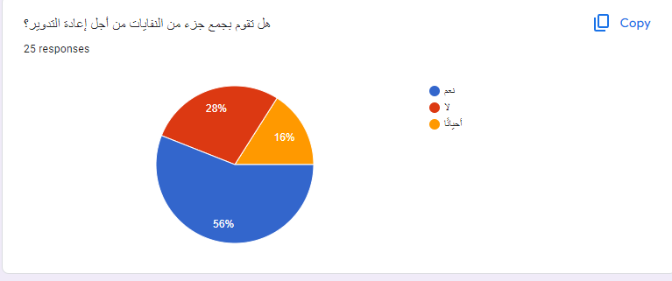
قمنا بعمل استبيان في المجتمع المحيط بنا من طلاب وأصدقاء حول الممارسات التي يقومون بها للحفاظ على البيئة ، ولاحظنا انتشار الوعي والثقافة في هذا المجال ، وهذه هي النسبة المئوية للأشخاص الذين يجمعون جزءًا من النفايات لإعادة تدويرها:

Slide 21

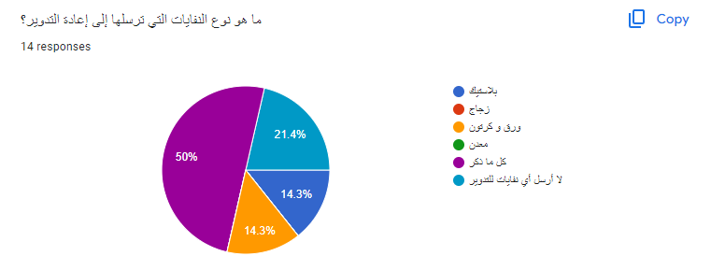
هذه هي النسبة المئوية للمواد المُعاد تدويرها:

Slide 22

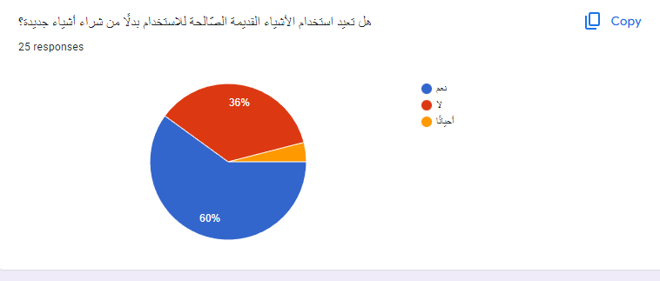
هذه هي النسبة المئوية للأشخاص الذين يعيدون استخدام المواد التي لا تزال في حالة جيدة:

Slide 23

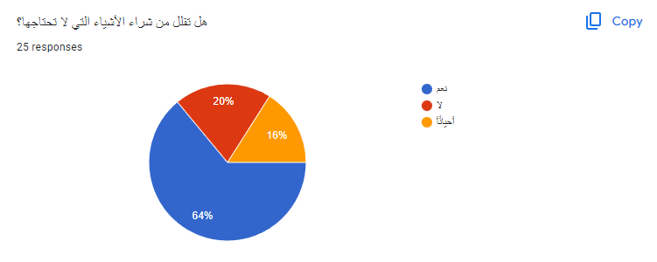
هذه هي النسبة المئوية للأشخاص الذين يقللون من شراء الأشياء التي لا يحتاجونها:

Slide 24

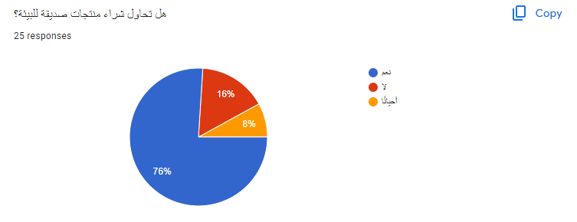
هذه هي النسبة المئوية للأشخاص الذين يشترون مواد صديقة للبيئة:
يرجى نسخ ولصق الرابط على جوجل لفتح الاستبيان
https://docs.google.com/forms/d/e/1FAIpQLSfkIPODktVsSAfxZQZI-wj6HnupuiLOoOQwA7oaPLcCBjucvg/viewform?usp=sf_link

